Slide 1



2021

Slide 2

#YoProgramo
(Programador Full Stack Web Jr.)

Slide 3
Argentina Programa
Conceptos Básicos de Ciberseguridad
Tema: Conceptos de Ciberseguridad
Confidencialidad de la información.
Integridad de la información.
Disponibilidad de la información.
Defensa Profunda
Criptografia
Hashing
JWT en Java
https://blog.softtek.com/es/autenticando-apis-con-spring-y-jwt

Slide 4
Argentina Programa
Módulo 9: Conceptos Básicos de Ciberseguridad
Pilares de la seguridad informática
Los pilares de la seguridad informática mencionan cinco principios fundamentales (CCM, 2016), los tres primeros también relacionados en la ISO 27002:2013:
Integridad: garantiza que los datos no sean modificados desde su creación sin autorización y que ningún intruso pueda capturar y modificar los datos en tránsito.
Confidencialidad: garantiza que la información, almacenada en el sistema informático o transmitida por la red, solamente va a estar disponible para aquellas personas autorizadas a accederla.
Disponibilidad: garantiza el correcto funcionamiento de los sistemas de información y su disponibilidad en todo momento para los usuarios autorizados.
No repudio: garantiza la participación de las partes en una comunicación. El uso y/o modificación de la información por parte de un usuario debe ser irrefutable, es decir, que el usuario no puede negar dicha acción.
Autenticación o Autenticidad: asegura que sólo los individuos autorizados tengan acceso a los recursos.

Slide 5
Argentina Programa
Módulo 9: Conceptos Básicos de Ciberseguridad
¿Qué es la seguridad de sitios web?
La Seguridad web requiere acciones de vigilancia sobre el diseño y uso de un sitio web.
Por ejemplo, la no disponibilidad de sitios web debido a ataques de denegación de servicio. Otros presentan información modificada (y con frecuencia dañada) en sus páginas de inicio. Divulgación de contraseñas, direcciones de correo electrónico y detalles de tarjetas de crédito. Todo esto expone a los usuarios del sitio web a riesgos, incluso financieros.
El propósito de la seguridad web es prevenir ataques de esta (o de cualquier otra) clase. Más formalmente, la seguridad es la acción/práctica de proteger sitios web del acceso, uso, modificación, destrucción o interrupción, no autorizados.

Slide 6
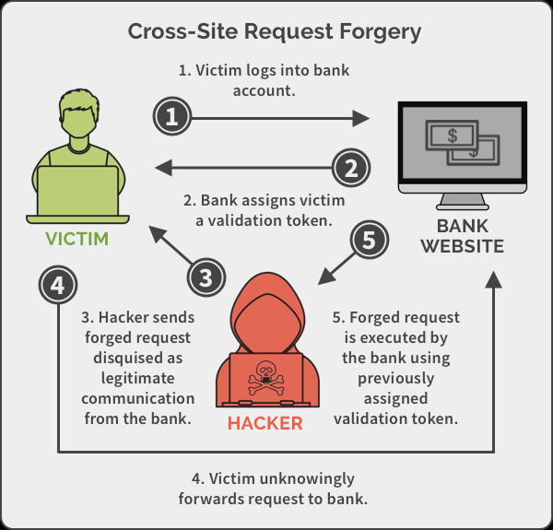
Argentina Programa
Módulo 9: Conceptos Básicos de Ciberseguridad
Un tipo de ataque:
Falsificación de solicitud entre sitios

Slide 7
Argentina Programa
Módulo 9: Conceptos Básicos de Ciberseguridad
Métodos de autenticación en API REST
Mencionaremos los principales métodos para aplicar a un proyecto la autenticación más conveniente.
Los 4 métodos principales de autentificación API REST son:
Autentificación básica
Autentificación basada en token
Autentificación basada en clave API
OAuth 2.0 (Autorización abierta)

Slide 8
Argentina Programa
Módulo 9: Conceptos Básicos de Ciberseguridad
Métodos de autenticación en API REST
Antes de entrar en detalle con los métodos, hablemos del flujo de la información.
En una API REST, enviar las credenciales una vez para iniciar sesión no es suficiente, las API REST son asíncronas.
Al ser asíncrona, la API REST no puede recordar las credenciales ya que no existe ninguna sesión activa HTTP.
¡Así que tienes que indicar quién eres cada vez que hagas una petición!

Slide 9
Argentina Programa
Módulo 9: Conceptos Básicos de Ciberseguridad
Autentificación básica
Esta es la forma más sencilla de asegurar tu API. Se basa principalmente en un nombre de usuario y una contraseña para identificarte.
Para comunicar estas credenciales desde el cliente hasta el servidor, se debe realizar mediante el encabezado HTTP Autorización (Authorization), según la especificación del protocolo HTTP.
Este método de autenticación está algo anticuado y puede ser un problema de seguridad en tu API REST.

Slide 10
Argentina Programa
Módulo 9: Conceptos Básicos de Ciberseguridad
Autentificación básica
¿Por qué la autenticación básica puede ser vulnerable?
Aunque el nombre de usuario o contraseña estén codificados con, por ejemplo, base64.
Cualquiera que intercepte la trasmisión de datos puede decodificar fácilmente esta información. Esto se denomina ataque Man-In-The-Middle (MiTM).
Para proteger tu API mediante la autenticación básica debes configurar que las conexiones entre los clientes y tu servicio API funcionen únicamente mediante una conexión TLS/HTTPS, nunca sobre HTTP.

Slide 11
Argentina Programa
Módulo 9: Conceptos Básicos de Ciberseguridad
Autentificación basada en token
En este método, el usuario se identifica al igual que con la autenticación básica, con sus credenciales, nombre de usuario y contraseña. Pero en este caso, con la primera petición de autenticación, el servidor generará un token basado en esas credenciales.
El servidor guarda en base de datos este registro y lo devuelve al usuario para que a partir de ese momento no envíe más credenciales de inicio de sesión en cada petición HTTP. En lugar de las credenciales, simplemente se debe enviar el token codificado en cada petición HTTP.
Por norma general, los tokens están codificados con la fecha y la hora para que en caso de que alguien intercepte el token con un ataque MiTM, no pueda utilizarlo pasado un tiempo establecido. Además de que el token se puede configurar para que caduque después de un tiempo definido, por lo que los usuarios deberán iniciar sesión de nuevo.
Autenticación basada en token, https://www.itdo.com/blog/cual-es-el-mejor-metodo-de-autentificacion-en-un-api-rest/

Slide 12
Argentina Programa
Módulo 9: Conceptos Básicos de Ciberseguridad
Autentificación basada en clave API
A diferencia de los 2 métodos anteriores, en este caso primero debes configurar el acceso a los recursos de tu API. Tu sistema API debe generar una clave (key) y un secret key para cada cliente que requiera acceso a tus servicios. Cada vez que una aplicación necesite consumir los datos de tu API, deberás enviar tanto la key como la secret key.
Este sistema es más seguro que los métodos anteriores, pero la generación de credenciales debe ser manual y esto dificulta la escalabilidad de tu API. La automatización de generación e intercambio de key’s es una de las razones principales por las que se desarrolló el método de autentificación OAuth, que en el siguiente punto evaluaremos.

Slide 13
Argentina Programa
Módulo 9: Conceptos Básicos de Ciberseguridad
Autentificación basada en clave API
Otros problemas con la autenticación basada en clave API es la administración de claves. Con tareas tan relevantes como:
a. Genera la key y el secret key.
b. Enviar las credenciales a los desarrolladores.
c. Guardar de forma segura la key y el secret key.
Puede ser complicado poder almacenar y administrar estas credenciales. Es por ello que es imprescindible contar con una API Gateway.

Slide 14
Argentina Programa
Módulo 9: Conceptos Básicos de Ciberseguridad
OAuth 2.0 (Autorización abierta)
OAuth 2.0 es un método de autorización utilizado por compañías como Google, Facebook, Twitter, Amazon, Microsoft, etc. Su propósito es permitir a otros proveedores, servicios o aplicaciones, el acceso a la información sin facilitar directamente las credenciales de los usuarios.
Unicamente accederán bajo la confirmación del usuario, validando la información a la que se le autorizará acceder.
Si utilizas alguno de los servicios de estas compañías, es muy probable que hayas visto un mensaje de confirmación similar al del ejemplo de Google:

Slide 15
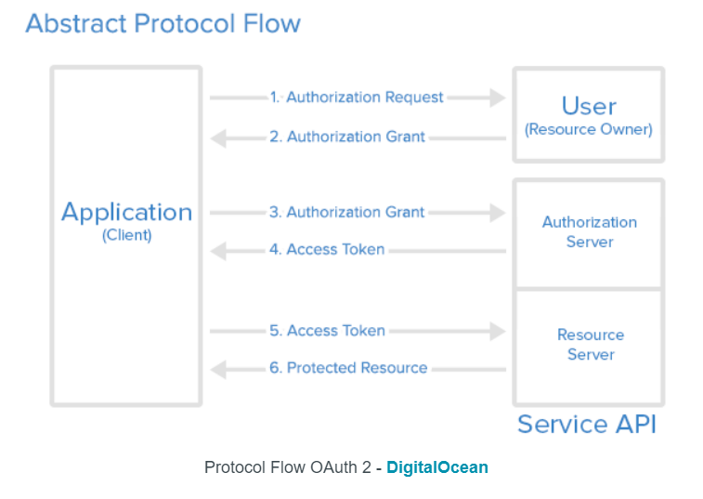
Argentina Programa
Módulo 9: Conceptos Básicos de Ciberseguridad
OAuth 2.0 (Autorización abierta)

Slide 16
Argentina Programa
Módulo 9: Conceptos Básicos de Ciberseguridad
Web API REST y JSON Web Token
¿Qué es un JSON Web Token (JWT)?
JWT es un estándar RFC 7519 para transmitir información con la identidad y claims de un usuario de forma segura entre un cliente y un servidor. Dicha información puede ser verificada y confiable porque está firmada digitalmente.
En otras palabras, un JWT es "simplemente" una cadena de texto que tiene 3 partes codificadas en Base64, separadas por un punto (header.payload.firma) que generamos y entregamos a los clientes de nuestra API.

Slide 17
Argentina Programa
Módulo 9: Conceptos Básicos de Ciberseguridad
Función de hash criptográfica
Una función de hash criptográfico es un algoritmo que se puede ejecutar en datos como un archivo individual o una contraseña para producir un valor llamado suma de comprobación.
El uso principal de una función de hash criptográfico es verificar la autenticidad de un dato. Se puede suponer que dos archivos son idénticos sólo si las sumas de comprobación generadas a partir de cada archivo, utilizando la misma función de hash criptográfico, son idénticas.
Algunas funciones de hash criptográficas de uso común incluyen MD5 y SHA-1, aunque también existen muchas otras.

Slide 18
Argentina Programa
Módulo 9: Conceptos Básicos de Ciberseguridad
JSON Web Token - Formato
HEADER: (ejemplo eyJhbGciOiJIUzI1NiIsInR5cCI6IkpXVCJ9) (indica el algoritmo y tipo de Token, en nuestro caso: HS256 y JWT).
PAYLOAD: (ejemplo eyJzdWIiOiIxMjM0NTY3ODkwIiwibmFtZSI6IkpvaG4gRG9lIiwiYWRtaW4iOnRydWV9) (datos de usuario/claims, fecha creación/caducidad Token y lo que necesite nuestra API para validar la petición, recordar que nosotros generamos el token y podemos incluir todos los atributos que queramos).
SIGNATURE: (ejemplo TJVA95OrM7E2cBab30RMHrHDcEfxjoYZgeFONFh7HgQ) (la firma, para verificar que el token es válido, aquí lo importante es el "secret" con el que firmamos y que ahora explicaremos). "La información puede ser verificada y confiable porque está firmada digitalmente", con un "secret-key". Lo importante aquí es el "secret-key" para generar la firma del token, por supuesto, no hace falta decir que nuestro "secret-key" nunca se lo daremos a nadie.

Slide 19
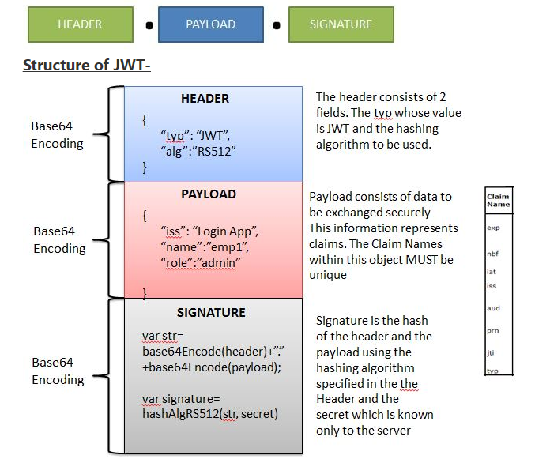
Argentina Programa
Módulo 9: Conceptos Básicos de Ciberseguridad

Slide 20
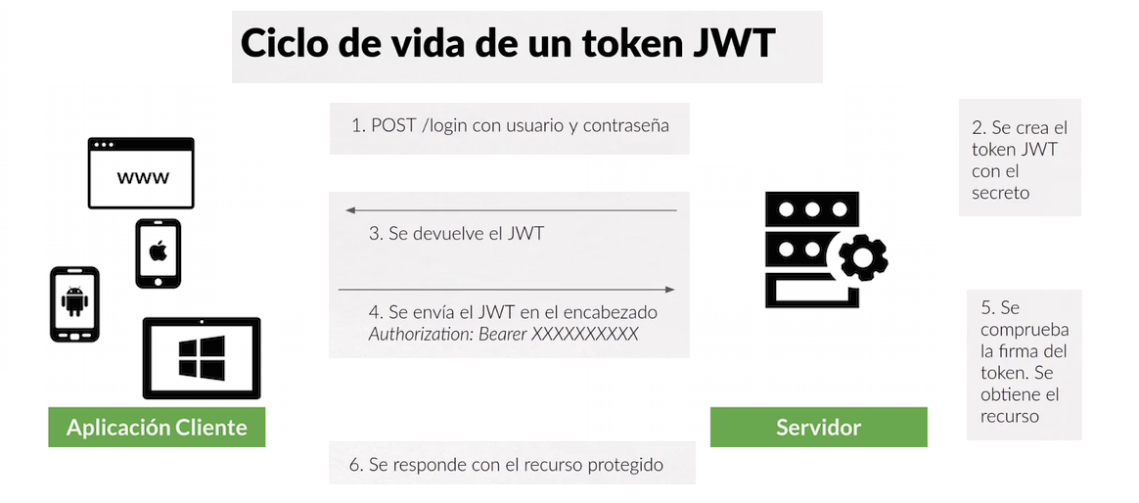
Argentina Programa
Módulo 9: Conceptos Básicos de Ciberseguridad

Slide 21
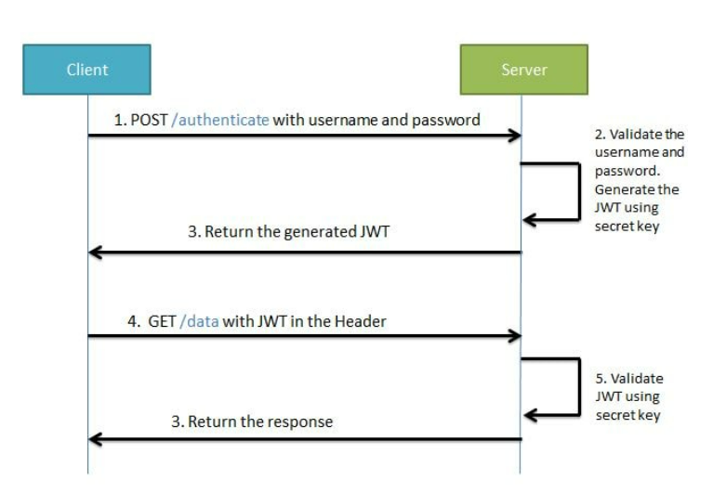
Argentina Programa
Módulo 9: Conceptos Básicos de Ciberseguridad

Slide 22
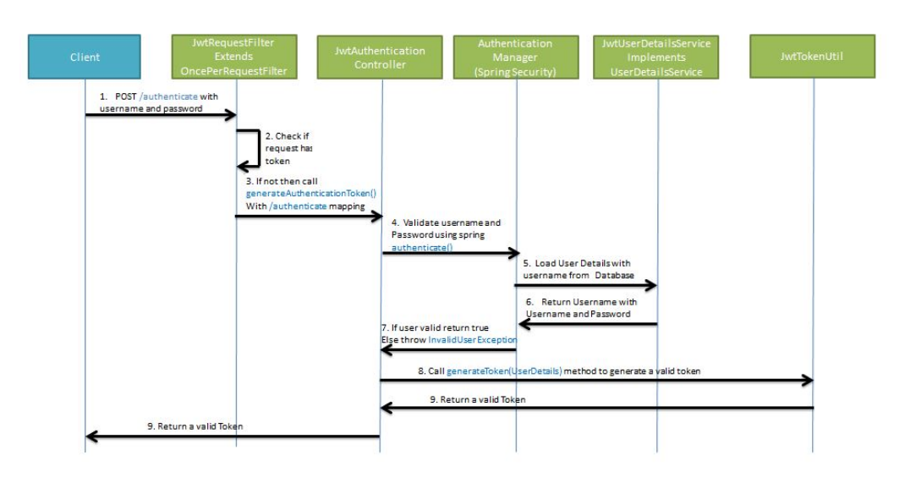
Argentina Programa
Módulo 9: Conceptos Básicos de Ciberseguridad

Slide 23
Argentina Programa
Módulo 9: Conceptos Básicos de Ciberseguridad
Ciclo de vida de un Token JWT
El proceso completo del JWT consta de estos pasos:
El usuario de una aplicación web/móvil/desktop hace login con sus credenciales en el servidor donde está publicada la API.
El usuario es validado en el servidor y se crea un nuevo Token JWT (usando nuestro "secret-key") para entregárselo al usuario.
El servidor retorna el JWT firmado que contiene los datos/claims referentes al usuario y caducidad del Token.
El cliente/browser almacena el JWT para su uso y lo envía en cada petición mediante "Authorization: Bearer ".
El servidor verifica la firma del Token, su caducidad y comprueba si el usuario tiene permisos al recurso leyendo los datos del payload.
El servidor responde al cliente la petición una vez ha confirmado el Token y los permisos del usuario son correctos.

Slide 24
Argentina Programa
Módulo 9: Conceptos Básicos de Ciberseguridad
Comentarios sobre el ciclo de vida del JWT:
"Authorization: Bearer ", es la forma más común de indicar que existen, hay otras técnicas para hacerlo.
JWT es muy ligero: podemos codificar gran cantidad de datos sensibles en el payload y pasarlo como una cadena.
Creamos servicios de autenticación optimizados desacoplados del servidor y tenemos protección contra ataques CSRF (Cross Site Request Forgery o Falsificación de solicitud entre sitios).
Nos ahorramos mantener el estado del usuario en el servidor y lo delegamos al cliente.
Recordar que siempre, siempre, siempre debemos usar HTTPS entre el cliente/servidor para las peticiones.
Y lo más importante: ¡Nos olvidamos de las cookies!
Observando el ciclo de vida de JWT, vemos que la ventaja fundamental de este modelo de seguridad, es que, en lugar de almacenar información relacionada con la autorización vinculada a cada usuario en sesión del servidor, se almacena una sola clave de firma ("secret-key") en el servidor que sirve para crear los Tokens.

Slide 25
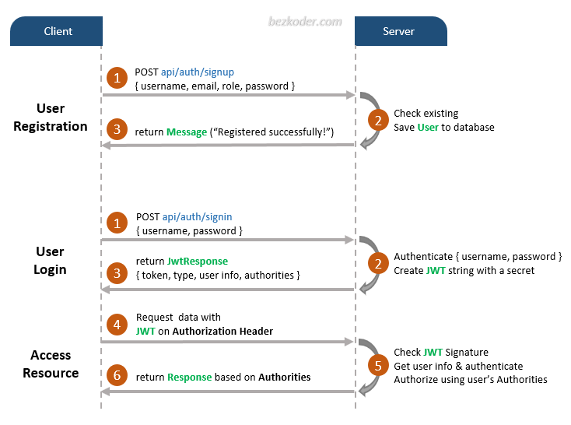
Argentina Programa
Módulo 9: Conceptos Básicos de Ciberseguridad

Slide 26
Muchas gracias.

